Slide 1
FORMAÇÃO MISSIONÁRIA
4ª parte

Slide 2
ESPIRITUALIDADE DO VICENTINO MISSIONARIO

Slide 3
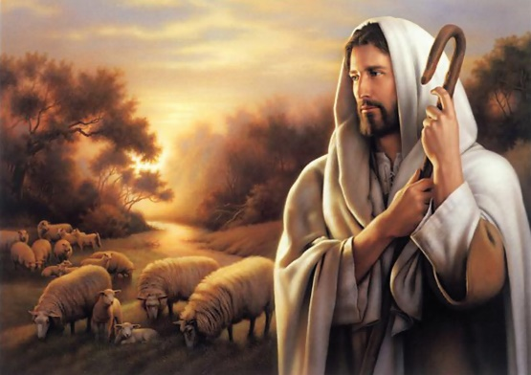
FORMAÇÃO MISSIONÁRIA
Espiritualidade Do Vicentino Missionário
De todos os elementos que compõe uma Missão, a espiritualidade sem dúvida é um dos mais importantes.
Objetivo geral do Departamento Missionário:
Despertar na SSVP a consciência de que não há discipulado sem missão; não há discipulado sem comprometimento, sem alegria, motivação e amor.
Objetivos específicos:
Despertar a comunidade para o carisma vicentino: amar servindo;
Divulgar o Carisma Vicentino para a comunidade e o clero;
Reanimar nos vicentinos o espírito e o impulso missionário;
Evangelizar vicentinos e não vicentinos;
Buscar e formar pessoas para as ações missionárias;
Fortalecer a motivação e o entusiasmo para manter acesa a chama da espiritualidade vicentina;
Fortalecer a Unidade dentro da SSVP, incentivando a reativação e fundação de Unidades Vicentinas;
Visitar os membros afastados e, estando eles em condições, incentivar o seu retorno à SSVP;
Desenvolver nos vicentinos o espírito e o impulso missionário;
Despertar para a necessidade de amar a nossa causa.

Slide 4
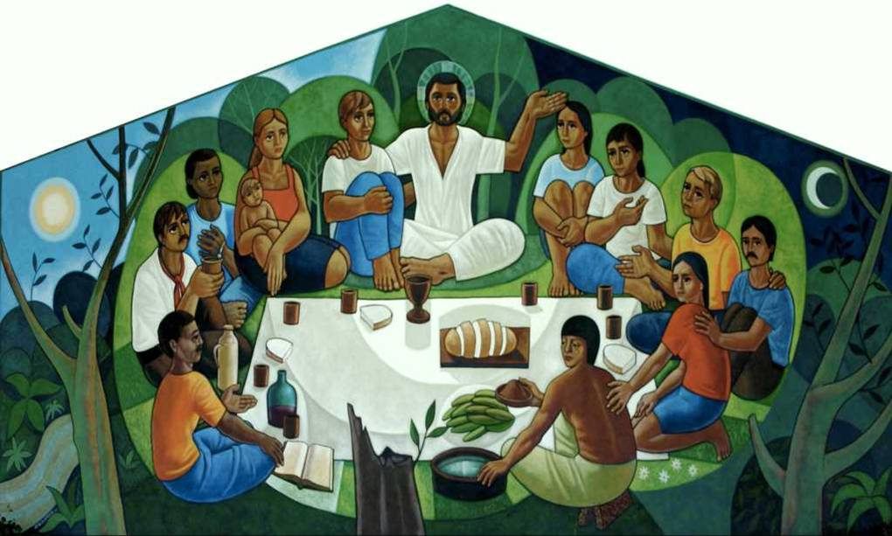
FORMAÇÃO MISSIONÁRIA
Espiritualidade Do Vicentino Missionário
A vivência da espiritualidade em âmbito pessoal e coletivo pelos missionários, antes e durante as Missões, é combustível para encarar os desafios próprios do cotidiano.
Objetivo geral do Departamento Missionário:
Despertar na SSVP a consciência de que não há discipulado sem missão; não há discipulado sem comprometimento, sem alegria, motivação e amor.
Objetivos específicos:
Despertar a comunidade para o carisma vicentino: amar servindo;
Divulgar o Carisma Vicentino para a comunidade e o clero;
Reanimar nos vicentinos o espírito e o impulso missionário;
Evangelizar vicentinos e não vicentinos;
Buscar e formar pessoas para as ações missionárias;
Fortalecer a motivação e o entusiasmo para manter acesa a chama da espiritualidade vicentina;
Fortalecer a Unidade dentro da SSVP, incentivando a reativação e fundação de Unidades Vicentinas;
Visitar os membros afastados e, estando eles em condições, incentivar o seu retorno à SSVP;
Desenvolver nos vicentinos o espírito e o impulso missionário;
Despertar para a necessidade de amar a nossa causa.

Slide 5
FORMAÇÃO MISSIONÁRIA
Espiritualidade Do Vicentino Missionário
Para melhor realização das atividades missionárias, precisamos entender bem o que cabe a nós, enquanto leigos e leigas, inseridos na Igreja e com sua autorização, realizar dentro e fora do processo de Missão.
Objetivo geral do Departamento Missionário:
Despertar na SSVP a consciência de que não há discipulado sem missão; não há discipulado sem comprometimento, sem alegria, motivação e amor.
Objetivos específicos:
Despertar a comunidade para o carisma vicentino: amar servindo;
Divulgar o Carisma Vicentino para a comunidade e o clero;
Reanimar nos vicentinos o espírito e o impulso missionário;
Evangelizar vicentinos e não vicentinos;
Buscar e formar pessoas para as ações missionárias;
Fortalecer a motivação e o entusiasmo para manter acesa a chama da espiritualidade vicentina;
Fortalecer a Unidade dentro da SSVP, incentivando a reativação e fundação de Unidades Vicentinas;
Visitar os membros afastados e, estando eles em condições, incentivar o seu retorno à SSVP;
Desenvolver nos vicentinos o espírito e o impulso missionário;
Despertar para a necessidade de amar a nossa causa.

Slide 6
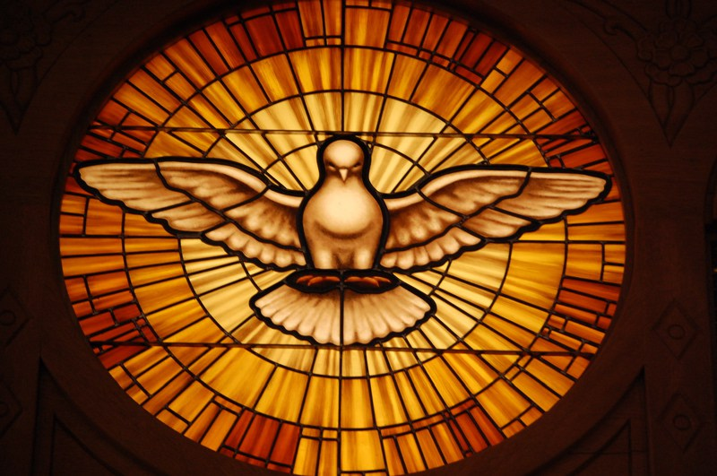
FORMAÇÃO MISSIONÁRIA
Espiritualidade Do Vicentino Missionário
O Espírito Santo é criativo e inspirou e inspira de forma belíssima na Igreja uma série de expressões de espiritualidade bem diferenciadas. Cada uma delas tem sua importância e seu papel na Igreja.
Objetivo geral do Departamento Missionário:
Despertar na SSVP a consciência de que não há discipulado sem missão; não há discipulado sem comprometimento, sem alegria, motivação e amor.
Objetivos específicos:
Despertar a comunidade para o carisma vicentino: amar servindo;
Divulgar o Carisma Vicentino para a comunidade e o clero;
Reanimar nos vicentinos o espírito e o impulso missionário;
Evangelizar vicentinos e não vicentinos;
Buscar e formar pessoas para as ações missionárias;
Fortalecer a motivação e o entusiasmo para manter acesa a chama da espiritualidade vicentina;
Fortalecer a Unidade dentro da SSVP, incentivando a reativação e fundação de Unidades Vicentinas;
Visitar os membros afastados e, estando eles em condições, incentivar o seu retorno à SSVP;
Desenvolver nos vicentinos o espírito e o impulso missionário;
Despertar para a necessidade de amar a nossa causa.

Slide 7
FORMAÇÃO MISSIONÁRIA
Espiritualidade Do Vicentino Missionário
Como vicentinos e vicentinas, temos uma espiritualidade diferenciada, que precisa estar muito bem expressa e visível em nossos trabalhos, seja nas Missões Vicentinas seja em nossas conferências e em outros trabalhos.
Objetivo geral do Departamento Missionário:
Despertar na SSVP a consciência de que não há discipulado sem missão; não há discipulado sem comprometimento, sem alegria, motivação e amor.
Objetivos específicos:
Despertar a comunidade para o carisma vicentino: amar servindo;
Divulgar o Carisma Vicentino para a comunidade e o clero;
Reanimar nos vicentinos o espírito e o impulso missionário;
Evangelizar vicentinos e não vicentinos;
Buscar e formar pessoas para as ações missionárias;
Fortalecer a motivação e o entusiasmo para manter acesa a chama da espiritualidade vicentina;
Fortalecer a Unidade dentro da SSVP, incentivando a reativação e fundação de Unidades Vicentinas;
Visitar os membros afastados e, estando eles em condições, incentivar o seu retorno à SSVP;
Desenvolver nos vicentinos o espírito e o impulso missionário;
Despertar para a necessidade de amar a nossa causa.

Slide 8
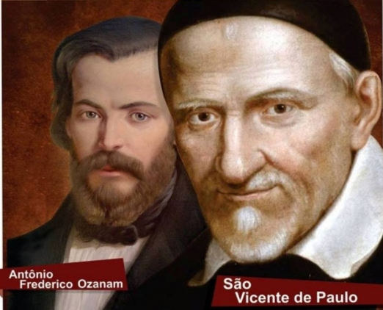
FORMAÇÃO MISSIONÁRIA
Espiritualidade Do Vicentino Missionário
Nossa espiritualidade vicentina está baseada na forma como São Vicente, Frederico Ozanam e seus companheiros enxergaram a Deus e os Pobres.
Objetivo geral do Departamento Missionário:
Despertar na SSVP a consciência de que não há discipulado sem missão; não há discipulado sem comprometimento, sem alegria, motivação e amor.
Objetivos específicos:
Despertar a comunidade para o carisma vicentino: amar servindo;
Divulgar o Carisma Vicentino para a comunidade e o clero;
Reanimar nos vicentinos o espírito e o impulso missionário;
Evangelizar vicentinos e não vicentinos;
Buscar e formar pessoas para as ações missionárias;
Fortalecer a motivação e o entusiasmo para manter acesa a chama da espiritualidade vicentina;
Fortalecer a Unidade dentro da SSVP, incentivando a reativação e fundação de Unidades Vicentinas;
Visitar os membros afastados e, estando eles em condições, incentivar o seu retorno à SSVP;
Desenvolver nos vicentinos o espírito e o impulso missionário;
Despertar para a necessidade de amar a nossa causa.

Slide 9
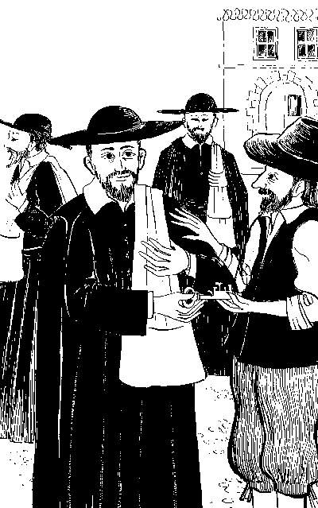
FORMAÇÃO MISSIONÁRIA
Espiritualidade Do Vicentino Missionário
Segundo o olhar espiritual de São Vicente, para ser um bom cristão, missionário e vicentino, necessitamos cumprir e praticar alguns princípios importantes da Fé.
Objetivo geral do Departamento Missionário:
Despertar na SSVP a consciência de que não há discipulado sem missão; não há discipulado sem comprometimento, sem alegria, motivação e amor.
Objetivos específicos:
Despertar a comunidade para o carisma vicentino: amar servindo;
Divulgar o Carisma Vicentino para a comunidade e o clero;
Reanimar nos vicentinos o espírito e o impulso missionário;
Evangelizar vicentinos e não vicentinos;
Buscar e formar pessoas para as ações missionárias;
Fortalecer a motivação e o entusiasmo para manter acesa a chama da espiritualidade vicentina;
Fortalecer a Unidade dentro da SSVP, incentivando a reativação e fundação de Unidades Vicentinas;
Visitar os membros afastados e, estando eles em condições, incentivar o seu retorno à SSVP;
Desenvolver nos vicentinos o espírito e o impulso missionário;
Despertar para a necessidade de amar a nossa causa.

Slide 10
FORMAÇÃO MISSIONÁRIA
Espiritualidade Do Vicentino Missionário
Sejamos fiéis a estes princípios:
Deus é o fundamento da vida;
A Trindade: modelo perfeito de comunhão;
A prática das virtudes;
A obediência total a Deus;
A contemplação do sofrimento dos Pobres e o seguimento fiel a Jesus.
Objetivo geral do Departamento Missionário:
Despertar na SSVP a consciência de que não há discipulado sem missão; não há discipulado sem comprometimento, sem alegria, motivação e amor.
Objetivos específicos:
Despertar a comunidade para o carisma vicentino: amar servindo;
Divulgar o Carisma Vicentino para a comunidade e o clero;
Reanimar nos vicentinos o espírito e o impulso missionário;
Evangelizar vicentinos e não vicentinos;
Buscar e formar pessoas para as ações missionárias;
Fortalecer a motivação e o entusiasmo para manter acesa a chama da espiritualidade vicentina;
Fortalecer a Unidade dentro da SSVP, incentivando a reativação e fundação de Unidades Vicentinas;
Visitar os membros afastados e, estando eles em condições, incentivar o seu retorno à SSVP;
Desenvolver nos vicentinos o espírito e o impulso missionário;
Despertar para a necessidade de amar a nossa causa.

Slide 11
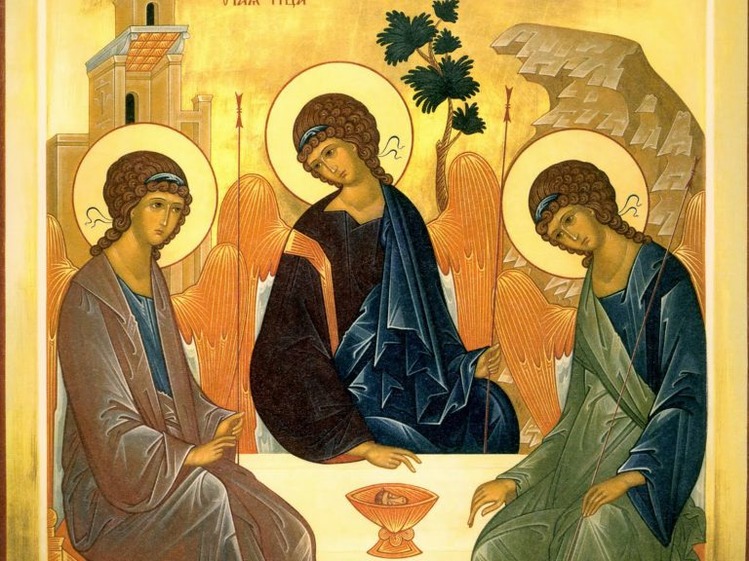
FORMAÇÃO MISSIONÁRIA
Espiritualidade Do Vicentino Missionário
São Vicente de Paulo visualiza com bastante clareza que Deus é o fundamento da vida. Deus se faz presente em cada instante da vida de cada um. Ele vê um Deus trinitário, que se compadece das mazelas humanas e vem ao encontro.
Objetivo geral do Departamento Missionário:
Despertar na SSVP a consciência de que não há discipulado sem missão; não há discipulado sem comprometimento, sem alegria, motivação e amor.
Objetivos específicos:
Despertar a comunidade para o carisma vicentino: amar servindo;
Divulgar o Carisma Vicentino para a comunidade e o clero;
Reanimar nos vicentinos o espírito e o impulso missionário;
Evangelizar vicentinos e não vicentinos;
Buscar e formar pessoas para as ações missionárias;
Fortalecer a motivação e o entusiasmo para manter acesa a chama da espiritualidade vicentina;
Fortalecer a Unidade dentro da SSVP, incentivando a reativação e fundação de Unidades Vicentinas;
Visitar os membros afastados e, estando eles em condições, incentivar o seu retorno à SSVP;
Desenvolver nos vicentinos o espírito e o impulso missionário;
Despertar para a necessidade de amar a nossa causa.

Slide 12
FORMAÇÃO MISSIONÁRIA
Espiritualidade Do Vicentino Missionário
Padre Vicente tem um olhar bem marcante para o modo de atuação e ação da Trindade, e como é importante para ele que as atividades e pessoas consigam vivenciar essa igualdade, mesmo com atributos e diferenças entre si.
Objetivo geral do Departamento Missionário:
Despertar na SSVP a consciência de que não há discipulado sem missão; não há discipulado sem comprometimento, sem alegria, motivação e amor.
Objetivos específicos:
Despertar a comunidade para o carisma vicentino: amar servindo;
Divulgar o Carisma Vicentino para a comunidade e o clero;
Reanimar nos vicentinos o espírito e o impulso missionário;
Evangelizar vicentinos e não vicentinos;
Buscar e formar pessoas para as ações missionárias;
Fortalecer a motivação e o entusiasmo para manter acesa a chama da espiritualidade vicentina;
Fortalecer a Unidade dentro da SSVP, incentivando a reativação e fundação de Unidades Vicentinas;
Visitar os membros afastados e, estando eles em condições, incentivar o seu retorno à SSVP;
Desenvolver nos vicentinos o espírito e o impulso missionário;
Despertar para a necessidade de amar a nossa causa.

Slide 13
FORMAÇÃO MISSIONÁRIA
Espiritualidade Do Vicentino Missionário
Os dois primeiros fundamentos da Espiritualidade de Vicente de Paulo:
- Deus que se faz presente e atuante na vida do povo, mas não um Deus sozinho;
- Um Deus Trinitário, que, mesmo tendo diferenças entre as Pessoas, mantém a igualdade de sua essência, sendo único.
Objetivo geral do Departamento Missionário:
Despertar na SSVP a consciência de que não há discipulado sem missão; não há discipulado sem comprometimento, sem alegria, motivação e amor.
Objetivos específicos:
Despertar a comunidade para o carisma vicentino: amar servindo;
Divulgar o Carisma Vicentino para a comunidade e o clero;
Reanimar nos vicentinos o espírito e o impulso missionário;
Evangelizar vicentinos e não vicentinos;
Buscar e formar pessoas para as ações missionárias;
Fortalecer a motivação e o entusiasmo para manter acesa a chama da espiritualidade vicentina;
Fortalecer a Unidade dentro da SSVP, incentivando a reativação e fundação de Unidades Vicentinas;
Visitar os membros afastados e, estando eles em condições, incentivar o seu retorno à SSVP;
Desenvolver nos vicentinos o espírito e o impulso missionário;
Despertar para a necessidade de amar a nossa causa.

Slide 14
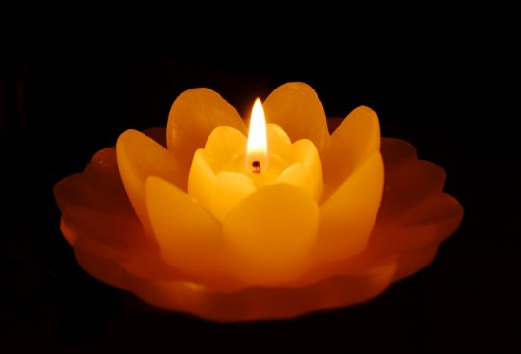
FORMAÇÃO MISSIONÁRIA
Espiritualidade Do Vicentino Missionário
Vivência das Virtudes
Para Vicente de Paulo é necessária a prática das virtudes para compreender e agir conforme Cristo Jesus, quer dizer, sendo a cada dia um sinal permanente e forte da vontade de Deus.
Objetivo geral do Departamento Missionário:
Despertar na SSVP a consciência de que não há discipulado sem missão; não há discipulado sem comprometimento, sem alegria, motivação e amor.
Objetivos específicos:
Despertar a comunidade para o carisma vicentino: amar servindo;
Divulgar o Carisma Vicentino para a comunidade e o clero;
Reanimar nos vicentinos o espírito e o impulso missionário;
Evangelizar vicentinos e não vicentinos;
Buscar e formar pessoas para as ações missionárias;
Fortalecer a motivação e o entusiasmo para manter acesa a chama da espiritualidade vicentina;
Fortalecer a Unidade dentro da SSVP, incentivando a reativação e fundação de Unidades Vicentinas;
Visitar os membros afastados e, estando eles em condições, incentivar o seu retorno à SSVP;
Desenvolver nos vicentinos o espírito e o impulso missionário;
Despertar para a necessidade de amar a nossa causa.

Slide 15
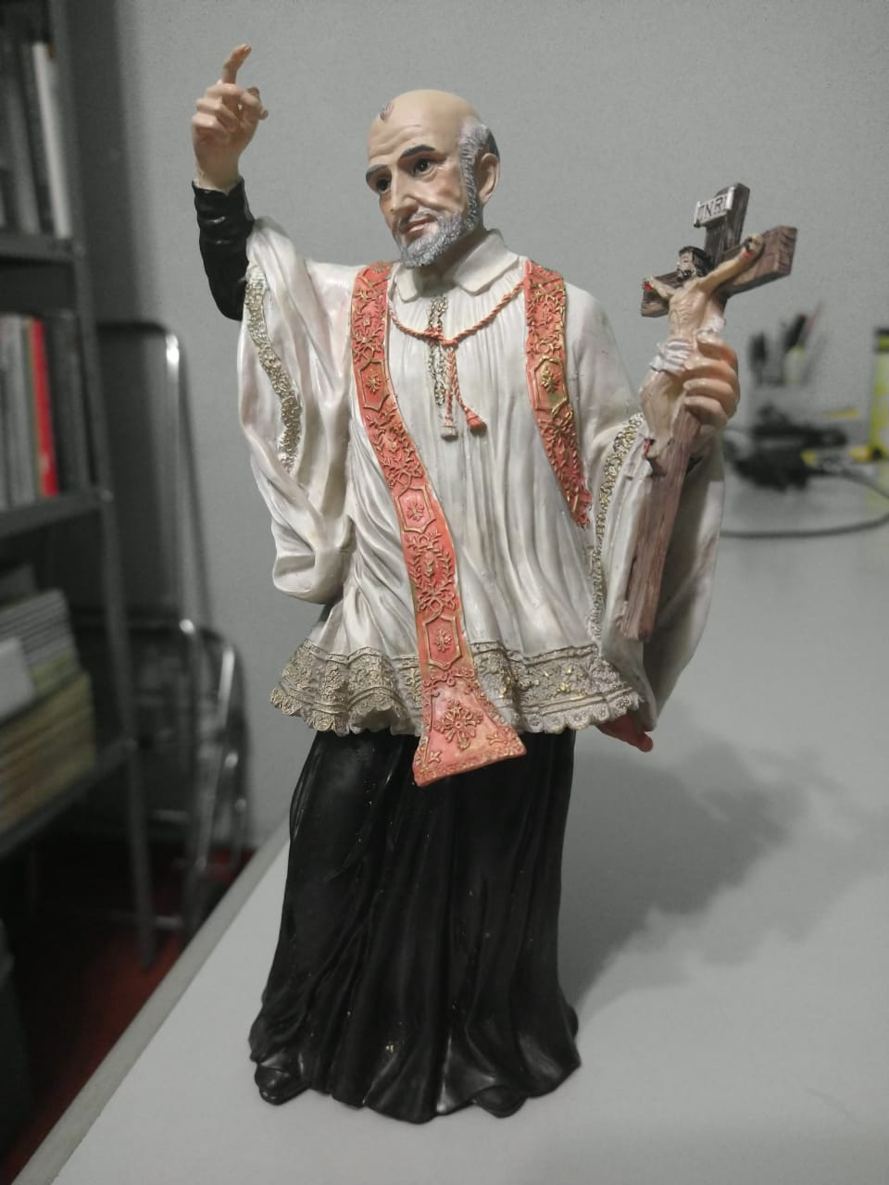
FORMAÇÃO MISSIONÁRIA
Espiritualidade Do Vicentino Missionário
O Missionário Vicentino deve viver e cultivar em as cinco Virtudes Vicentinas:
Humildade, Simplicidade, Zelo Apostólico, Mortificação, Mansidão.
Objetivo geral do Departamento Missionário:
Despertar na SSVP a consciência de que não há discipulado sem missão; não há discipulado sem comprometimento, sem alegria, motivação e amor.
Objetivos específicos:
Despertar a comunidade para o carisma vicentino: amar servindo;
Divulgar o Carisma Vicentino para a comunidade e o clero;
Reanimar nos vicentinos o espírito e o impulso missionário;
Evangelizar vicentinos e não vicentinos;
Buscar e formar pessoas para as ações missionárias;
Fortalecer a motivação e o entusiasmo para manter acesa a chama da espiritualidade vicentina;
Fortalecer a Unidade dentro da SSVP, incentivando a reativação e fundação de Unidades Vicentinas;
Visitar os membros afastados e, estando eles em condições, incentivar o seu retorno à SSVP;
Desenvolver nos vicentinos o espírito e o impulso missionário;
Despertar para a necessidade de amar a nossa causa.

Slide 16
FORMAÇÃO MISSIONÁRIA
Espiritualidade Do Vicentino Missionário
Essa Virtude nos ajuda a abraçar nossos talentos e colocá-los a serviço das outras pessoas, sobretudo aos mais Pobres.
Objetivo geral do Departamento Missionário:
Despertar na SSVP a consciência de que não há discipulado sem missão; não há discipulado sem comprometimento, sem alegria, motivação e amor.
Objetivos específicos:
Despertar a comunidade para o carisma vicentino: amar servindo;
Divulgar o Carisma Vicentino para a comunidade e o clero;
Reanimar nos vicentinos o espírito e o impulso missionário;
Evangelizar vicentinos e não vicentinos;
Buscar e formar pessoas para as ações missionárias;
Fortalecer a motivação e o entusiasmo para manter acesa a chama da espiritualidade vicentina;
Fortalecer a Unidade dentro da SSVP, incentivando a reativação e fundação de Unidades Vicentinas;
Visitar os membros afastados e, estando eles em condições, incentivar o seu retorno à SSVP;
Desenvolver nos vicentinos o espírito e o impulso missionário;
Despertar para a necessidade de amar a nossa causa.

Slide 17
FORMAÇÃO MISSIONÁRIA
Espiritualidade Do Vicentino Missionário
Essa Virtude de nossas ações nos permitirá uma aproximação do povo mais simples e vice-versa.
Vicente dizia “essa virtude que mais amo, eu a chamo de meu Evangelho.”
Objetivo geral do Departamento Missionário:
Despertar na SSVP a consciência de que não há discipulado sem missão; não há discipulado sem comprometimento, sem alegria, motivação e amor.
Objetivos específicos:
Despertar a comunidade para o carisma vicentino: amar servindo;
Divulgar o Carisma Vicentino para a comunidade e o clero;
Reanimar nos vicentinos o espírito e o impulso missionário;
Evangelizar vicentinos e não vicentinos;
Buscar e formar pessoas para as ações missionárias;
Fortalecer a motivação e o entusiasmo para manter acesa a chama da espiritualidade vicentina;
Fortalecer a Unidade dentro da SSVP, incentivando a reativação e fundação de Unidades Vicentinas;
Visitar os membros afastados e, estando eles em condições, incentivar o seu retorno à SSVP;
Desenvolver nos vicentinos o espírito e o impulso missionário;
Despertar para a necessidade de amar a nossa causa.

Slide 18
FORMAÇÃO MISSIONÁRIA
Espiritualidade Do Vicentino Missionário
Essa Virtude é profundamente missionária, uma vez que se manifesta como disponibilidade, comprometimento com o serviço e a evangelização, mesmo quando as forças físicas já estão diminuindo.
Objetivo geral do Departamento Missionário:
Despertar na SSVP a consciência de que não há discipulado sem missão; não há discipulado sem comprometimento, sem alegria, motivação e amor.
Objetivos específicos:
Despertar a comunidade para o carisma vicentino: amar servindo;
Divulgar o Carisma Vicentino para a comunidade e o clero;
Reanimar nos vicentinos o espírito e o impulso missionário;
Evangelizar vicentinos e não vicentinos;
Buscar e formar pessoas para as ações missionárias;
Fortalecer a motivação e o entusiasmo para manter acesa a chama da espiritualidade vicentina;
Fortalecer a Unidade dentro da SSVP, incentivando a reativação e fundação de Unidades Vicentinas;
Visitar os membros afastados e, estando eles em condições, incentivar o seu retorno à SSVP;
Desenvolver nos vicentinos o espírito e o impulso missionário;
Despertar para a necessidade de amar a nossa causa.

Slide 19
FORMAÇÃO MISSIONÁRIA
Espiritualidade Do Vicentino Missionário
Essa Virtude que nos conduz a pensar primeiro nos outros, especialmente nos Pobres, antes de pensar em nós mesmos.
Objetivo geral do Departamento Missionário:
Despertar na SSVP a consciência de que não há discipulado sem missão; não há discipulado sem comprometimento, sem alegria, motivação e amor.
Objetivos específicos:
Despertar a comunidade para o carisma vicentino: amar servindo;
Divulgar o Carisma Vicentino para a comunidade e o clero;
Reanimar nos vicentinos o espírito e o impulso missionário;
Evangelizar vicentinos e não vicentinos;
Buscar e formar pessoas para as ações missionárias;
Fortalecer a motivação e o entusiasmo para manter acesa a chama da espiritualidade vicentina;
Fortalecer a Unidade dentro da SSVP, incentivando a reativação e fundação de Unidades Vicentinas;
Visitar os membros afastados e, estando eles em condições, incentivar o seu retorno à SSVP;
Desenvolver nos vicentinos o espírito e o impulso missionário;
Despertar para a necessidade de amar a nossa causa.

Slide 20
FORMAÇÃO MISSIONÁRIA
Espiritualidade Do Vicentino Missionário
Essa Virtude nos ajuda a construir a confiança uns nos outros, porque, quando somos amáveis, os que são tímidos se abrirão em relação a nós.
Objetivo geral do Departamento Missionário:
Despertar na SSVP a consciência de que não há discipulado sem missão; não há discipulado sem comprometimento, sem alegria, motivação e amor.
Objetivos específicos:
Despertar a comunidade para o carisma vicentino: amar servindo;
Divulgar o Carisma Vicentino para a comunidade e o clero;
Reanimar nos vicentinos o espírito e o impulso missionário;
Evangelizar vicentinos e não vicentinos;
Buscar e formar pessoas para as ações missionárias;
Fortalecer a motivação e o entusiasmo para manter acesa a chama da espiritualidade vicentina;
Fortalecer a Unidade dentro da SSVP, incentivando a reativação e fundação de Unidades Vicentinas;
Visitar os membros afastados e, estando eles em condições, incentivar o seu retorno à SSVP;
Desenvolver nos vicentinos o espírito e o impulso missionário;
Despertar para a necessidade de amar a nossa causa.

Slide 21
FORMAÇÃO MISSIONÁRIA
Espiritualidade Do Vicentino Missionário
Vontade de Deus e confiança na Providência Divina. É a vontade de Deus e a confiança na Providência Divina. Ozanam compreendia a vontade de Deus como uma ação do amor, pelo qual nós nos colocamos como filhos seus e cuidamos das coisas que pertencem ao Pai.
Objetivo geral do Departamento Missionário:
Despertar na SSVP a consciência de que não há discipulado sem missão; não há discipulado sem comprometimento, sem alegria, motivação e amor.
Objetivos específicos:
Despertar a comunidade para o carisma vicentino: amar servindo;
Divulgar o Carisma Vicentino para a comunidade e o clero;
Reanimar nos vicentinos o espírito e o impulso missionário;
Evangelizar vicentinos e não vicentinos;
Buscar e formar pessoas para as ações missionárias;
Fortalecer a motivação e o entusiasmo para manter acesa a chama da espiritualidade vicentina;
Fortalecer a Unidade dentro da SSVP, incentivando a reativação e fundação de Unidades Vicentinas;
Visitar os membros afastados e, estando eles em condições, incentivar o seu retorno à SSVP;
Desenvolver nos vicentinos o espírito e o impulso missionário;
Despertar para a necessidade de amar a nossa causa.

Slide 22
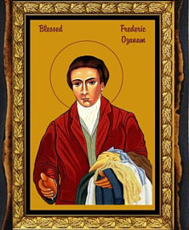
FORMAÇÃO MISSIONÁRIA
Espiritualidade Do Vicentino Missionário
Responsabilidades
Para Ozanam, quando as assumimos, não as assumimos para nós, mas para promover o bem aos outros. Ademais, a forma como agimos é que ditará os rumos e sucessos da obra em que trabalhamos.
Objetivo geral do Departamento Missionário:
Despertar na SSVP a consciência de que não há discipulado sem missão; não há discipulado sem comprometimento, sem alegria, motivação e amor.
Objetivos específicos:
Despertar a comunidade para o carisma vicentino: amar servindo;
Divulgar o Carisma Vicentino para a comunidade e o clero;
Reanimar nos vicentinos o espírito e o impulso missionário;
Evangelizar vicentinos e não vicentinos;
Buscar e formar pessoas para as ações missionárias;
Fortalecer a motivação e o entusiasmo para manter acesa a chama da espiritualidade vicentina;
Fortalecer a Unidade dentro da SSVP, incentivando a reativação e fundação de Unidades Vicentinas;
Visitar os membros afastados e, estando eles em condições, incentivar o seu retorno à SSVP;
Desenvolver nos vicentinos o espírito e o impulso missionário;
Despertar para a necessidade de amar a nossa causa.

Slide 23
FORMAÇÃO MISSIONÁRIA
Espiritualidade Do Vicentino Missionário
Virtudes teologais:
Fé, Esperança e Caridade.
Frederico Ozanam destaca que são essenciais para se viver intensamente a espiritualidade.
Objetivo geral do Departamento Missionário:
Despertar na SSVP a consciência de que não há discipulado sem missão; não há discipulado sem comprometimento, sem alegria, motivação e amor.
Objetivos específicos:
Despertar a comunidade para o carisma vicentino: amar servindo;
Divulgar o Carisma Vicentino para a comunidade e o clero;
Reanimar nos vicentinos o espírito e o impulso missionário;
Evangelizar vicentinos e não vicentinos;
Buscar e formar pessoas para as ações missionárias;
Fortalecer a motivação e o entusiasmo para manter acesa a chama da espiritualidade vicentina;
Fortalecer a Unidade dentro da SSVP, incentivando a reativação e fundação de Unidades Vicentinas;
Visitar os membros afastados e, estando eles em condições, incentivar o seu retorno à SSVP;
Desenvolver nos vicentinos o espírito e o impulso missionário;
Despertar para a necessidade de amar a nossa causa.

Slide 24
FORMAÇÃO MISSIONÁRIA
Espiritualidade Do Vicentino Missionário
Virtudes teologais
A fé é um elemento importante não somente no âmbito da religião, mas também nas inter-relações humanas, no contato com o outro.
Objetivo geral do Departamento Missionário:
Despertar na SSVP a consciência de que não há discipulado sem missão; não há discipulado sem comprometimento, sem alegria, motivação e amor.
Objetivos específicos:
Despertar a comunidade para o carisma vicentino: amar servindo;
Divulgar o Carisma Vicentino para a comunidade e o clero;
Reanimar nos vicentinos o espírito e o impulso missionário;
Evangelizar vicentinos e não vicentinos;
Buscar e formar pessoas para as ações missionárias;
Fortalecer a motivação e o entusiasmo para manter acesa a chama da espiritualidade vicentina;
Fortalecer a Unidade dentro da SSVP, incentivando a reativação e fundação de Unidades Vicentinas;
Visitar os membros afastados e, estando eles em condições, incentivar o seu retorno à SSVP;
Desenvolver nos vicentinos o espírito e o impulso missionário;
Despertar para a necessidade de amar a nossa causa.

Slide 25
FORMAÇÃO MISSIONÁRIA
Espiritualidade Do Vicentino Missionário
A esperança:
sabemos que está muito ligada àquilo em que se acredita.
Por causa disso, Ozanam e seus companheiros resgataram para si o trabalho de acolhimento e ajuda aos Pobres, confiantes nas orientações do Evangelho de Deus.
Objetivo geral do Departamento Missionário:
Despertar na SSVP a consciência de que não há discipulado sem missão; não há discipulado sem comprometimento, sem alegria, motivação e amor.
Objetivos específicos:
Despertar a comunidade para o carisma vicentino: amar servindo;
Divulgar o Carisma Vicentino para a comunidade e o clero;
Reanimar nos vicentinos o espírito e o impulso missionário;
Evangelizar vicentinos e não vicentinos;
Buscar e formar pessoas para as ações missionárias;
Fortalecer a motivação e o entusiasmo para manter acesa a chama da espiritualidade vicentina;
Fortalecer a Unidade dentro da SSVP, incentivando a reativação e fundação de Unidades Vicentinas;
Visitar os membros afastados e, estando eles em condições, incentivar o seu retorno à SSVP;
Desenvolver nos vicentinos o espírito e o impulso missionário;
Despertar para a necessidade de amar a nossa causa.

Slide 26
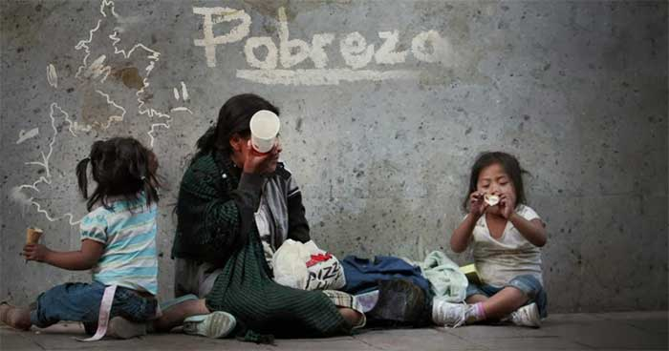
FORMAÇÃO MISSIONÁRIA
Espiritualidade Do Vicentino Missionário
A Caridade: virtude que move a ação de Ozanam e seus companheiros. Nela, ele vê a possibilidade mais profunda de agir e estar com Deus ao mesmo tempo.
Objetivo geral do Departamento Missionário:
Despertar na SSVP a consciência de que não há discipulado sem missão; não há discipulado sem comprometimento, sem alegria, motivação e amor.
Objetivos específicos:
Despertar a comunidade para o carisma vicentino: amar servindo;
Divulgar o Carisma Vicentino para a comunidade e o clero;
Reanimar nos vicentinos o espírito e o impulso missionário;
Evangelizar vicentinos e não vicentinos;
Buscar e formar pessoas para as ações missionárias;
Fortalecer a motivação e o entusiasmo para manter acesa a chama da espiritualidade vicentina;
Fortalecer a Unidade dentro da SSVP, incentivando a reativação e fundação de Unidades Vicentinas;
Visitar os membros afastados e, estando eles em condições, incentivar o seu retorno à SSVP;
Desenvolver nos vicentinos o espírito e o impulso missionário;
Despertar para a necessidade de amar a nossa causa.

Slide 27
FORMAÇÃO MISSIONÁRIA
Espiritualidade Do Vicentino Missionário
É a espiritualidade cristã, a espiritualidade do próprio Jesus Cristo. Está alicerçada e centralizada no mistério de encarnação, vida, morte e ressurreição de Jesus, sendo a base para a vida de todos os cristãos.
Objetivo geral do Departamento Missionário:
Despertar na SSVP a consciência de que não há discipulado sem missão; não há discipulado sem comprometimento, sem alegria, motivação e amor.
Objetivos específicos:
Despertar a comunidade para o carisma vicentino: amar servindo;
Divulgar o Carisma Vicentino para a comunidade e o clero;
Reanimar nos vicentinos o espírito e o impulso missionário;
Evangelizar vicentinos e não vicentinos;
Buscar e formar pessoas para as ações missionárias;
Fortalecer a motivação e o entusiasmo para manter acesa a chama da espiritualidade vicentina;
Fortalecer a Unidade dentro da SSVP, incentivando a reativação e fundação de Unidades Vicentinas;
Visitar os membros afastados e, estando eles em condições, incentivar o seu retorno à SSVP;
Desenvolver nos vicentinos o espírito e o impulso missionário;
Despertar para a necessidade de amar a nossa causa.

Slide 28
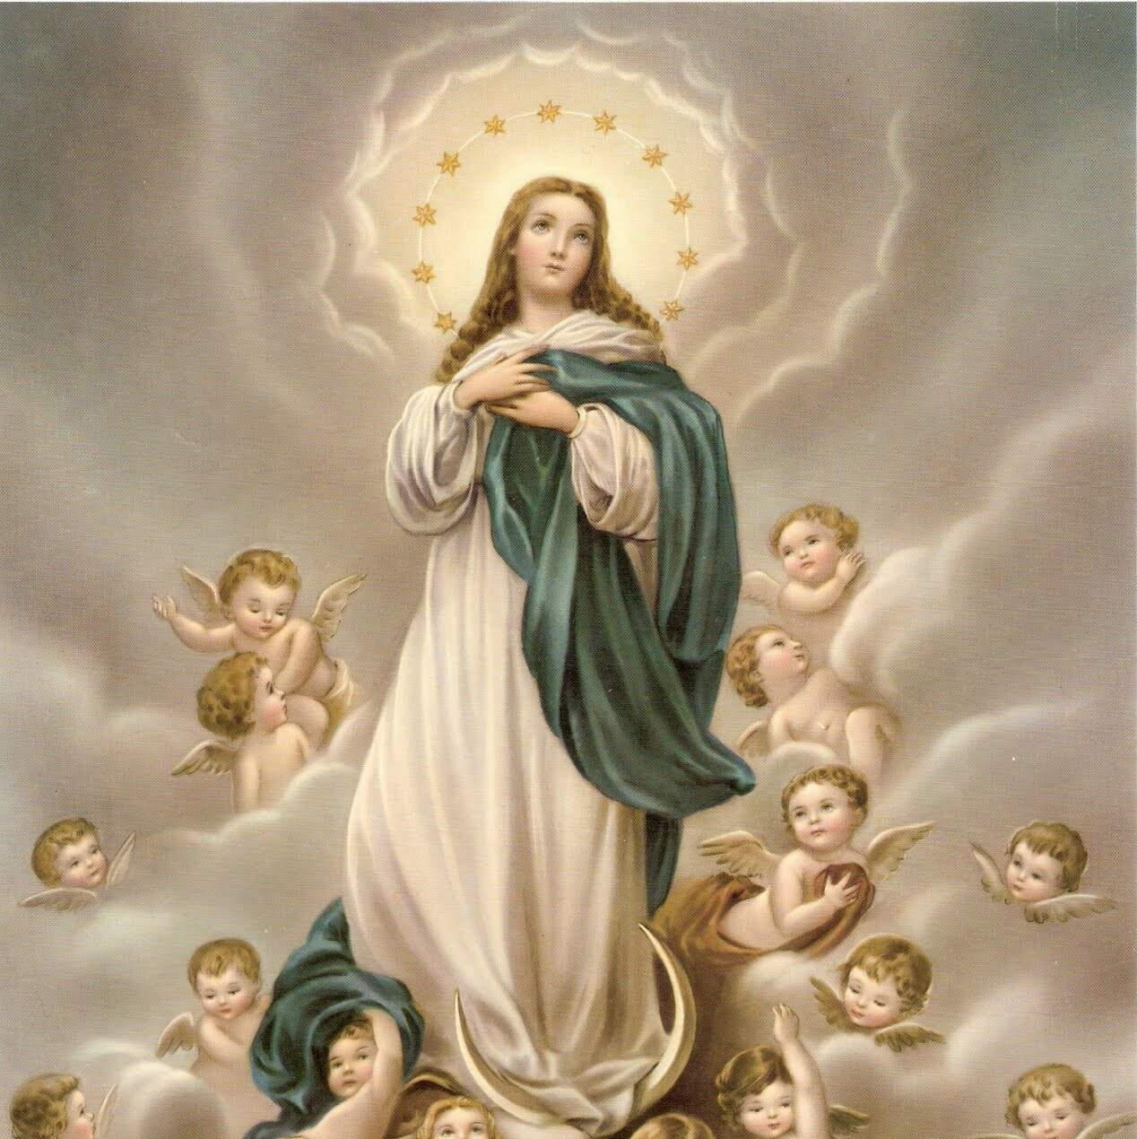
FORMAÇÃO MISSIONÁRIA
Espiritualidade Do Vicentino Missionário
Maria
A Mãe de Nosso Senhor Jesus Cristo, por quem Ozanam tinha extrema devoção e carinho. Ozanam tinha seu olhar nos exemplos de cuidado e ação da Virgem Maria, pois ela tinha seguido à risca o caminho da obediência total a Deus.
Objetivo geral do Departamento Missionário:
Despertar na SSVP a consciência de que não há discipulado sem missão; não há discipulado sem comprometimento, sem alegria, motivação e amor.
Objetivos específicos:
Despertar a comunidade para o carisma vicentino: amar servindo;
Divulgar o Carisma Vicentino para a comunidade e o clero;
Reanimar nos vicentinos o espírito e o impulso missionário;
Evangelizar vicentinos e não vicentinos;
Buscar e formar pessoas para as ações missionárias;
Fortalecer a motivação e o entusiasmo para manter acesa a chama da espiritualidade vicentina;
Fortalecer a Unidade dentro da SSVP, incentivando a reativação e fundação de Unidades Vicentinas;
Visitar os membros afastados e, estando eles em condições, incentivar o seu retorno à SSVP;
Desenvolver nos vicentinos o espírito e o impulso missionário;
Despertar para a necessidade de amar a nossa causa.

Slide 29
FORMAÇÃO MISSIONÁRIA
Espiritualidade Do Vicentino Missionário
Ao observarmos os pontos da experiência espiritual de São Vicente e de Frederico Ozanam, percebemos a preocupação não só com as dimensões espirituais daqueles que são servidores atuantes dos Pobres, mas também com as dimensões humanas.
Objetivo geral do Departamento Missionário:
Despertar na SSVP a consciência de que não há discipulado sem missão; não há discipulado sem comprometimento, sem alegria, motivação e amor.
Objetivos específicos:
Despertar a comunidade para o carisma vicentino: amar servindo;
Divulgar o Carisma Vicentino para a comunidade e o clero;
Reanimar nos vicentinos o espírito e o impulso missionário;
Evangelizar vicentinos e não vicentinos;
Buscar e formar pessoas para as ações missionárias;
Fortalecer a motivação e o entusiasmo para manter acesa a chama da espiritualidade vicentina;
Fortalecer a Unidade dentro da SSVP, incentivando a reativação e fundação de Unidades Vicentinas;
Visitar os membros afastados e, estando eles em condições, incentivar o seu retorno à SSVP;
Desenvolver nos vicentinos o espírito e o impulso missionário;
Despertar para a necessidade de amar a nossa causa.

Slide 30
FORMAÇÃO MISSIONÁRIA
Espiritualidade Do Vicentino Missionário
Na vida espiritual vicentina, o ponto de partida é perceber que Deus tem um olhar especial para com os mais carentes, e que esse mesmo olhar de atenção e cuidado precisa ser manifestado no serviço que prestamos a eles.
Objetivo geral do Departamento Missionário:
Despertar na SSVP a consciência de que não há discipulado sem missão; não há discipulado sem comprometimento, sem alegria, motivação e amor.
Objetivos específicos:
Despertar a comunidade para o carisma vicentino: amar servindo;
Divulgar o Carisma Vicentino para a comunidade e o clero;
Reanimar nos vicentinos o espírito e o impulso missionário;
Evangelizar vicentinos e não vicentinos;
Buscar e formar pessoas para as ações missionárias;
Fortalecer a motivação e o entusiasmo para manter acesa a chama da espiritualidade vicentina;
Fortalecer a Unidade dentro da SSVP, incentivando a reativação e fundação de Unidades Vicentinas;
Visitar os membros afastados e, estando eles em condições, incentivar o seu retorno à SSVP;
Desenvolver nos vicentinos o espírito e o impulso missionário;
Despertar para a necessidade de amar a nossa causa.

Slide 31
FORMAÇÃO MISSIONÁRIA
Espiritualidade Do Vicentino Missionário
Vale lembrar que, no caminho espiritual, tanto ganhamos quanto doamos. O Vicentino que se permite ser usado como instrumento de Deus no meio do mundo cumpre bem todos os papéis e compromissos desta breve vida vicentina.
Objetivo geral do Departamento Missionário:
Despertar na SSVP a consciência de que não há discipulado sem missão; não há discipulado sem comprometimento, sem alegria, motivação e amor.
Objetivos específicos:
Despertar a comunidade para o carisma vicentino: amar servindo;
Divulgar o Carisma Vicentino para a comunidade e o clero;
Reanimar nos vicentinos o espírito e o impulso missionário;
Evangelizar vicentinos e não vicentinos;
Buscar e formar pessoas para as ações missionárias;
Fortalecer a motivação e o entusiasmo para manter acesa a chama da espiritualidade vicentina;
Fortalecer a Unidade dentro da SSVP, incentivando a reativação e fundação de Unidades Vicentinas;
Visitar os membros afastados e, estando eles em condições, incentivar o seu retorno à SSVP;
Desenvolver nos vicentinos o espírito e o impulso missionário;
Despertar para a necessidade de amar a nossa causa.

Slide 32
FORMAÇÃO MISSIONÁRIA
CONCLUINDO
A oração é a forma direta de dialogar, a partir da fé, com Deus e seus santos, e pode ser pessoal ou comunitária.
Nela precisamos expressar com sinceridade e consciência tudo que se passa em nossa vida, na vida do grupo ou movimento.
Rezamos na busca de esclarecer e achar respostas e caminhos que nos levam ao encontro de Deus e a viver em plena harmonia, mesmo que envoltos a certos conflitos e adversidades.

Slide 33
Louvado Seja Nosso Senhor Jesus Cristo!
ecafo@ssvpbrasil.org.br

